Slide 1
轮毂外观检测视觉方案（2D）
推动机器视觉无所不在的存在
视觉小百科

Slide 2
目录
项目描述
项目验证
1
2
2
目录
目录
目录
3
配置清单
3
4
逻辑流程
4
评估结果&注意事项
5
6
售后服务

Slide 3

一、项目描述
●产品名称：轮毂
●检测内容：划痕检测
●产品材质：合金
●产品颜色：银白
●检测区域(mm × mm)：500.0 * 500.0
●最大工作距离(mm)：不限制
●最小工作距离(mm)：不限制
●来料方式：传送带
●最小缺陷分辨要求(mm)：1
●检测节拍(pcs/min)：5
●检测时产品运动速度(m/s)：0
●工作距离(mm)：1071
方案布局图

Slide 4

二、项目验证
参数名称 | 参数值
面阵相机型号 | MV-CU020-80GC
面阵相机类型 | 面阵相机
相机接口类型 | GigE
相机像素 | 1600 * 1200
镜头型号 | C0828-12M
镜头品牌 | 奥陶纪/ordovision
镜头焦距 | 8mm
镜头接口 | C
A(工作距离) = 1071mm, B(视野宽度) = 550mm, C(视野长度) = 550mm
视野图

Slide 5

二、项目验证
检测流程

Slide 6

三、配置清单
系
统
构
成

Slide 7

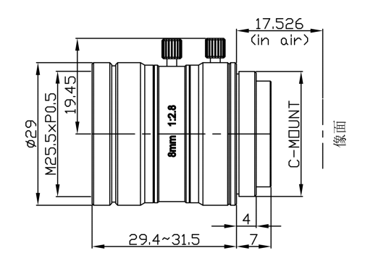
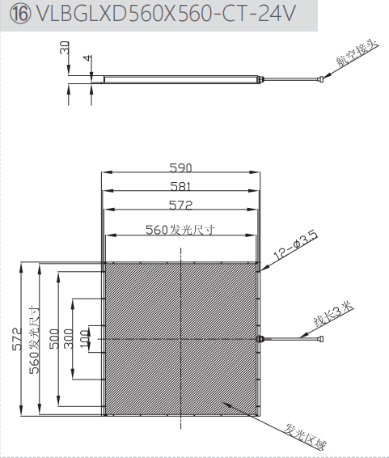
三、配置清单
相机尺寸图
镜头尺寸图
光源尺寸图

Slide 8
三、配置清单
序号 | 名称 | 型号 | 单位 | 数量 | 厂家
1 | 面阵相机 | MV-CU020-80GC | 台 | 1 | 海康威视/hikvision
2 | 镜头 | C0828-12M | 个 | 1 | 奥陶纪/ordovision
3 | 光源 | VLBGLDX560X560X-CT-24V | 个 | 1 | 纬朗/VLight
4 | 工控机 | - | 台 | 1 | -
5 | 显示器 | - | 台 | 1 | -
6 | 软件 | MechMind-DLK | 套 | 1 | 梅卡曼德/MechMind

Slide 9
四、逻辑流程
逻辑流程
├── 图像采集
│ └── 使用工业相机采集轮毂表面图像，确保光照均匀且无反光干扰
├── 预处理
│ ├── 设置ROI工具框选轮毂检测区域（500*500mm范围）
│ ├── 使用亮度/对比度调整工具优化图像质量
│ └── 通过网格剪切工具将大图分割为256*256小图（确保1mm缺陷可见）
├── 划痕检测
│ ├── 新建缺陷分割模块工程
│ ├── 导入标注数据（含正常轮毂和带划痕样本）
│ ├── 使用智能标注工具精细标注划痕区域
│ ├── 配置数据增强参数（旋转±15°、缩放±20%、亮度±10%）
│ ├── 设置模型类型为高精度（输入尺寸1024*1024）
│ ├── 训练模型并验证（总轮次500，学习率0.005）
│ └── 通过阈值调整优化OK/NG判定
└── 结果处理
├── 输出检测结果（标注划痕位置及面积）
└── 根据判定结果标记OK/NG并生成统计报表

Slide 10
五、评估结果&注意事项
05 评估结果 & 注意事项
现场环境
相机安装
物料一致性
风险点：环境光照波动可能导致金属反光干扰检测
解决方案：采用中孔背光源+遮光罩组合，确保检测区域光照稳定性
风险点：长焦距安装易产生镜头畸变影响缺陷定位
解决方案：通过标定板校准镜头畸变参数，确保图像几何精度
风险点：不同批次轮毂表面氧化处理差异可能影响划痕识别
解决方案：建立标准样本库并定期进行系统校准，补偿表面工艺差异

Slide 11

六、售后服务
该设备上线后使用初期，我们会派专人进行全程跟踪；
处理解决可能发生的设备异常；
对现场人员进行培训指导；
设备调试完成后：售后服务一年；
若客户提出设备升级需求，我们会及时为您提供升级新方案。

Slide 12



感谢关注
视频号
抖音
更多信息请访问：www.ytzrtx.com

